Slide 1
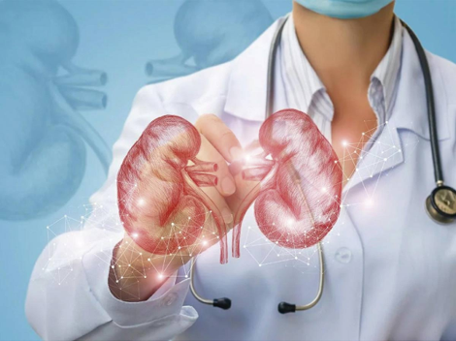

VALORACIÓN DEL SISTEMA URINARIO
ICA – 2° 1°- TM- TT
Esp. Mg. Prof. Lic. Miguel Nogales

Slide 2
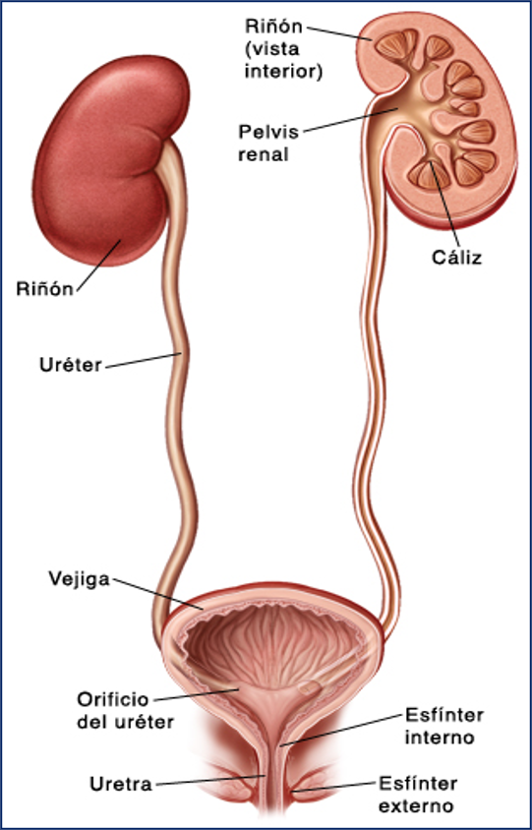
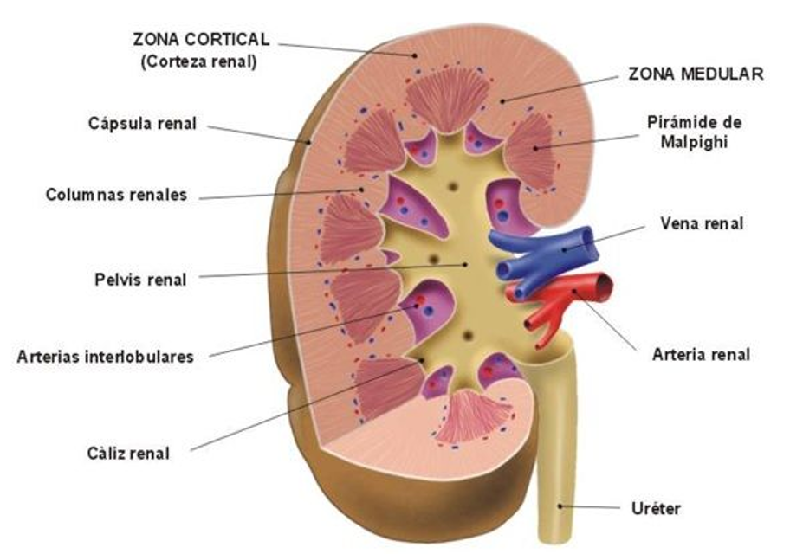
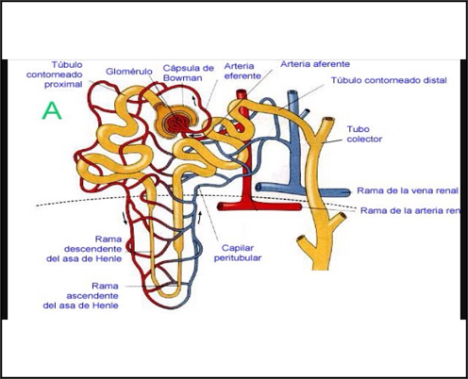
SISTEMA URINARIO

Slide 3

ENTREVISTA-ANAMNESIS
Motivo de consulta, inicio del problema y efectos en calidad de vida
Ubicación, tipo y duración del dolor y relación con la micción
Factores que precipitan y alivian el dolor
Antecedentes de ITU, último tratamiento y hospitalización
Presencia de fiebre o escalofríos
Pruebas diagnósticas, cirugías o procedimientos en vías urinarias, sondaje
Dificultad para comenzar a orinar, esfuerzo o dolor post micción
Incontinencia urinaria

Slide 4
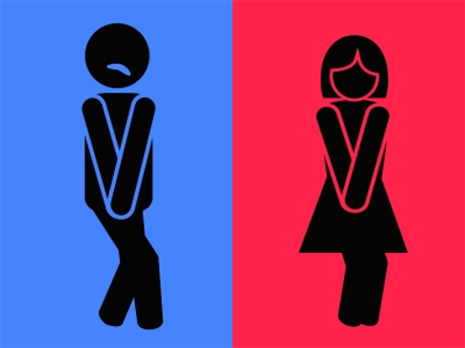
ENTREVISTA-ANAMNESIS
Cambios en el color y/o volumen de la orina
Alteraciones de producción y eliminación de orina
Número de embarazos y partos
Presencia o antecedentes de lesiones genitales
ETS
Consumo de tabaco, alcohol o drogas
Fármacos de venta libre o controlada

Slide 5
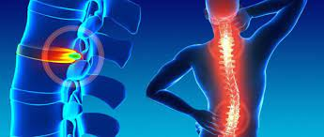
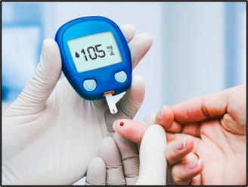
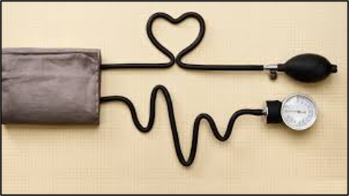
FACTORES DE RIESGO DE ALTERACIONES EN EL SISTEMA URINARIO
Edad
HPB
Diabetes
Gota
Hiperparatiroidismo
Enfermedades intestinales
HTA
Instrumentación de las vías urinarias, cistoscopía, cateterismo, cirugía
Enfermedades neurológicas (esclerosis múltiple, Parkinson)
Exposición ocupacional
Lesiones obstétricas
Tumores
Embarazo
Radioterapia de pelvis
Mieloma múltiple
Lesión en médula espinal

Slide 6


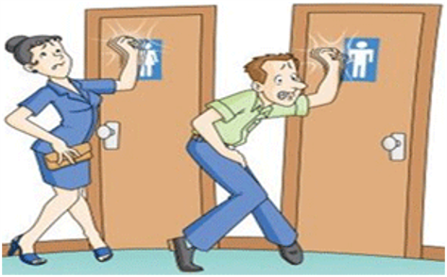
SÍNTOMAS FRECUENTES
Dolor
Cambios en la micción
Síntomas gastrointestinales

Slide 7

DOLOR GENITOURIARIO
Obstrucción del flujo urinario como principal causa
También por inflamación y edemas de tejidos
Pueden existir distintos tipos de dolor de origen urinario
Dolor renal ubicado en ángulo costovertebral con irradiación al ombligo (obstrucción por coágulos o coágulos, traumatismo, pielonefritis)
Dolor ureteral ubicado en flancos, región abdominal baja (cálculos, coágulos, estenosis de uréter)
Dolor vesical ubicado en área suprapúbica (distensión vesical, infecciones, cistitis, tumores)
Dolor uretral ubicado a lo largo del pene en el hombre y en la zona del meato urinario en la mujer (irritación de cuello vesical, infecciones, traumatismo, cuerpo extraño)
Dolor prostático ubicado en perineo y recto (HPB, CA de próstata)

Slide 8
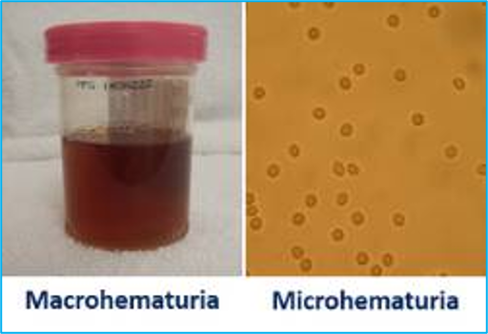
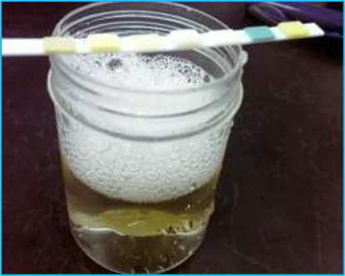
TRASTORNOS DE LA MICCIÓN
Anuria
Bacteriuria
Disuria
Enuresis
Polaquiuria
Hematuria
Urgencia urinaria
Disuria inicial
Incontinencia
Nicturia
Oliguria
Poliuria
Proteinuria

Slide 9
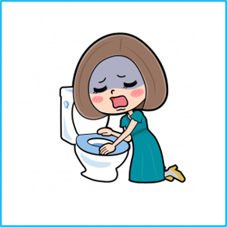
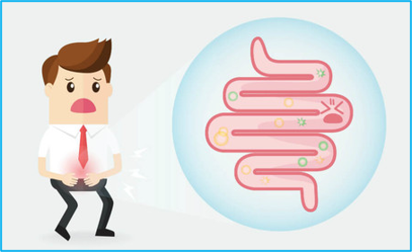
SÍNTOMAS GASTROINTESTINALES
Asociados a compartir inervación vegetativa y sensitiva con sistema GI
Signos y síntomas más frecuentes: náuseas, vómitos, diarrea, molestias y distensión abdominales

Slide 10
EXPLORACIÓN FISICA
Paciente en decúbito dorsal
Los riñones no suelen ser palpables, salvo crecimiento importante y patológico
Técnica bimanual (se usan ambas manos), colocando una mano por debajo del flanco correspondiente y la otra mano sobre el abdomen
Se empuja hacia arriba mientras el paciente inhala profundamente
Es posible palpar entre las manos el polo liso y redondeado del riñón
El riñón derecho es más fácil de palpar ya que se encuentra un poco más por debajo que el riñón izquierdo
La palpación de los riñones en pacientes con obesidad es más difícil

Slide 11
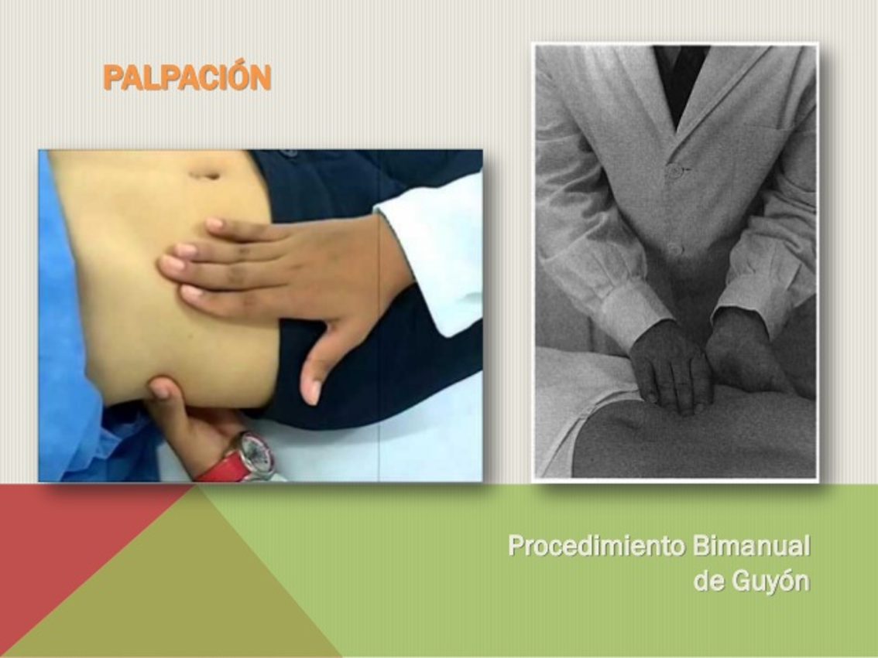

Slide 12
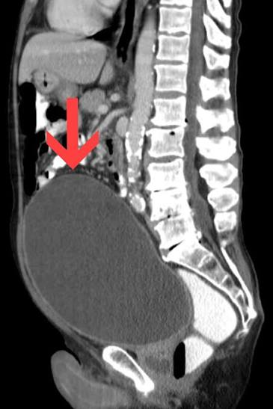
EXPLORACIÓN FISICA
Percutir la vejiga antes y después de la micción
La percusión se inicia justo por encima del ombligo, avanzando en dirección descendente
Timpanismo a matidez cuando se palpa vejiga, según contenga orina o no
Matidez de vejiga luego de orinar indica vaciamiento incompleto
La vejiga solo puede ser palpado si se encuentra distendida: masa redonda, lisa y firme que sobresale del abdomen
La ecografía de vejiga es otro método para detectar la retención urinaria
Valoración de zona perineal y del meato urinario
Valorar presencia de edemas y aumento en peso corporal: retención de líquidos
Se busca ascitis por disfunción renal o hepática
Auscultación en ambos cuadrantes abdominales superiores en busca de soplos por estenosis arterial renal o aneurisma aórtico

Slide 13
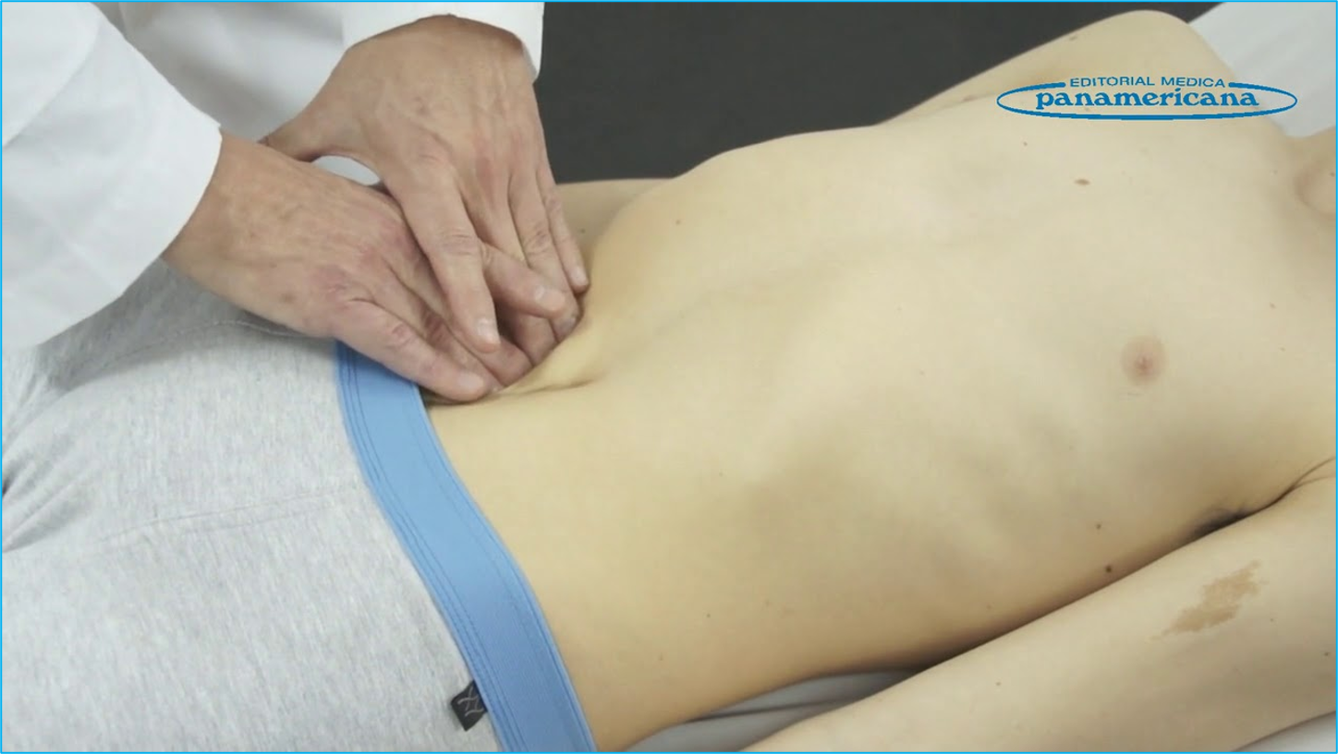
PALPACIÓN VESICAL

Slide 14

PERCUSIÓN VESICAL

Slide 15
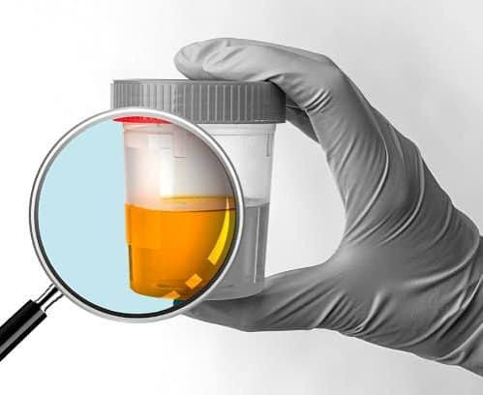
ESTUDIOS COMPLEMENTARIOS
LABORATORIO
SEDIMENTO URINARIO
Análisis de los componentes de orina: color, aspecto, olor, PH, densidad
Detección de elementos extraños/agregados: proteínas, glucosa, eritrocitos, leucocitos, cuerpos cetónicos, cilindros, cristales, bacterias
UROCULTIVO
Determinación de bacterias presentes en orina, cepas y concentración
Bacteriuria: 100.000 UFC/ml
Uso de técnica estéril

Slide 16
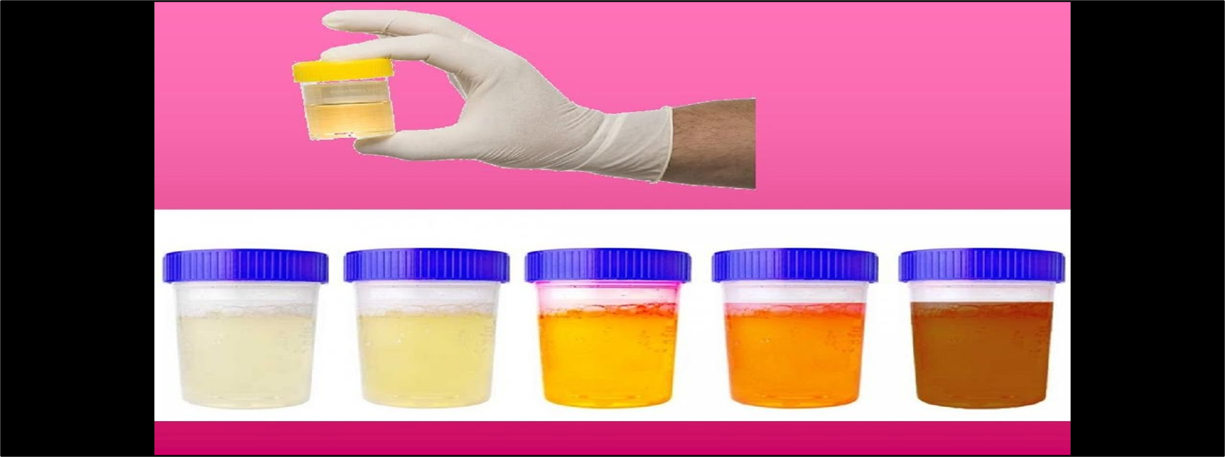
CAMBIOS EN EL COLOR DE LA ORINA
Incoloro a amarilla
Amarillo a blanco lechoso
Amarillo brillante
Rosa a rojo
Azul, azul verdoso
Anaranjado ámbar
Café a negro

Slide 17
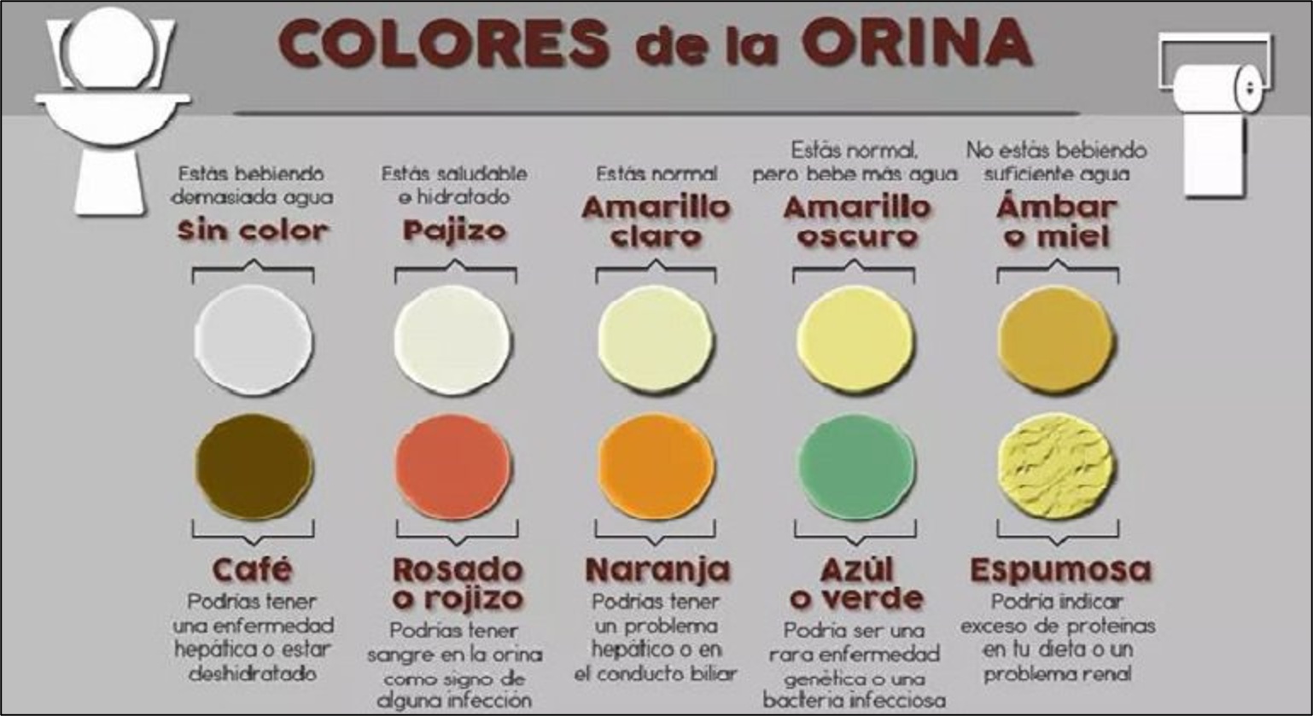

Slide 18
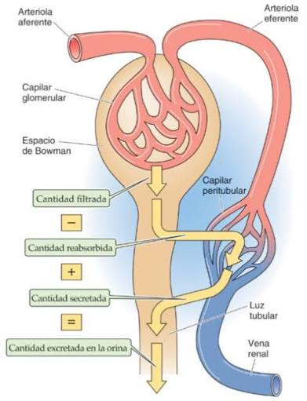
ESTUDIOS COMPLEMENTARIOS
PRUEBAS DE LA FUNCIÓN RENAL
Evalúan gravedad de la enfermedad renal
Densidad específica: concentración renal
Orina de 24 horas: depuración de la creatinina
Creatinina sérica
Nitrógeno ureico en sangre o BUN
TFG: medición de volumen de sangre que es filtrada o depurada en un minuto

Slide 19
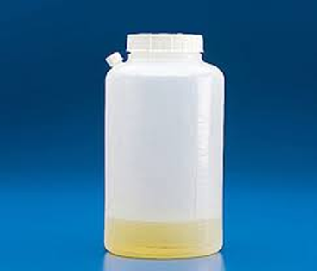
PRUEBAS DE FUNCIÓN RENAL: ORINA
DENSIDAD ESPECÍFICA
Compara densidad de orina (1.010-1.030) con densidad de agua (1.000)
Causas: presencia de sangre, cilindros proteínas
ORINA DE 24 HORAS
Mide la sangre que se ve libre de proteínas en un minuto
Brinda una medida de la tasa de filtración glomerular (TFG)

Slide 20
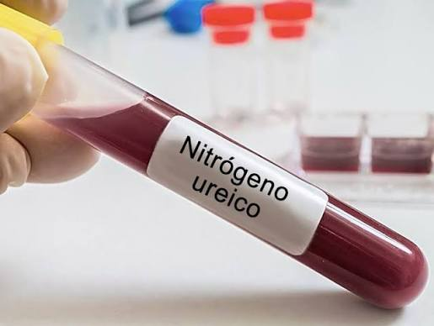
PRUEBAS DE FUNCIÓN RENAL: SANGRE
CREATININA
Producto del metabolismo energético de los músculos
Aumento relacionado con función renal alterada
NITRÓGENO UREICO EN SANGRE (BUN)
Producto final del metabolismo de las proteínas
Causas: ingesta de las proteínas, rotura de tejidos y cambios en volúmenes de líquidos
RELACIÓN BUN-CREATININA
También evalúa estado de hidratación

Slide 21
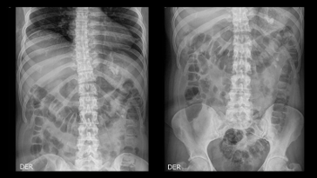
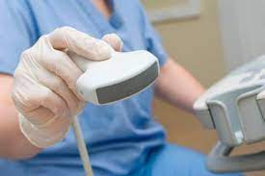
ESTUDIOS COMPLEMENTARIOS
ESTUDIOS POR IMAGENES
RADIOGRAFÍA DE ABDOMEN
Visualización de todo el árbol urinario
Determina forma, tamaño y posición de cada órgano
ECOGRAFÍA GENERAL
Procedimiento no invasivo
Uso de ondas sonoras
Necesario vejiga llena
Presencia de masas, malformaciones congénitas, acumulación de líquidos, cambios estructurales, obstrucciones

Slide 22
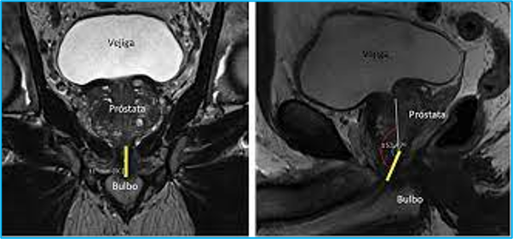
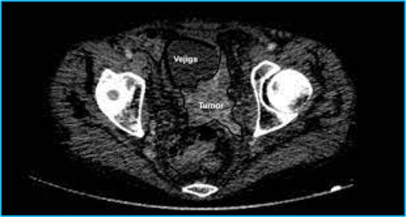
ESTUDIOS COMPLEMENTARIOS
ESTUDIOS POR IMÁGENES
ECOGRAFÍA DE VEJIGA
Mide volumen de orina residual tras la micción
Mide volumen de orina en la vejiga
Evalúa necesidad de sondaje vesical
TAC Y RMN
Son técnicas no invasivas
Cortes transversales de riñón y vías urinarias
Uso de medios de contraste radiopacos
Masas, litos, infecciones, neoplasias, anomalías estructurales

Slide 23
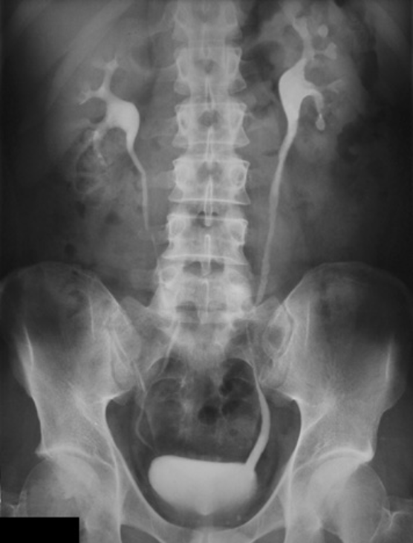
ESTUDIOS COMPLEMENTARIOS
ESTUDIOS POR IMÁGENES
UROGRAFÍA INTRAVENOSA
Visualización de todas las estructuras de drenaje del sistema urinario
Administración de sustancia de contraste por vía IV
Observación de lesiones y obstrucciones de uréteres y riñones

Slide 24
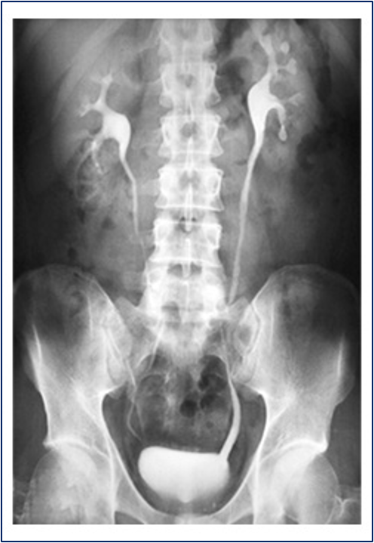
ESTUDIOS COMPLEMENTARIOS
ESTUDIOS POR IMÁGENES
PIELOGRAFÍA RETRÓGRADA
Introducción de un cistoscopio por uretra hasta pelvis renal
Introducción de sonda o catéter a través de cistoscopio
Administración de sustancia de contraste
Realización de radiografías
Permite detectar obstrucciones, cálculos, tumores
Uso en caso de que urografía IV no permite imagen adecuada y antes de una litotricia extracorpórea

Slide 25
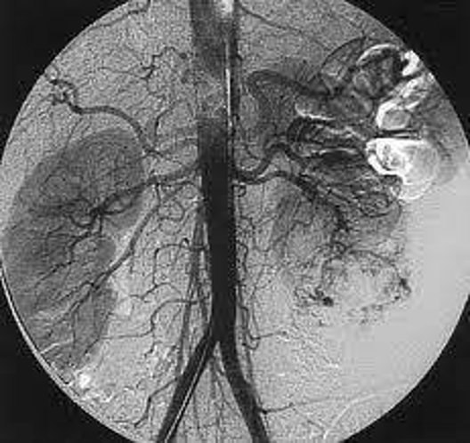
ESTUDIOS COMPLEMENTARIOS
ESTUDIOS POR IMÁGENES
ANGIOGRAFÍA RENAL
Imágenes de las arterias renales
Introducción de un catéter de a través de arteria femoral o ilíaca hasta la arteria renal
Medio de contraste
Valoración del flujo sanguíneo en traumatismo renal, identificación de quistes y tumores, evaluación de HTA y en preoperatorio de trasplante renal

Slide 26
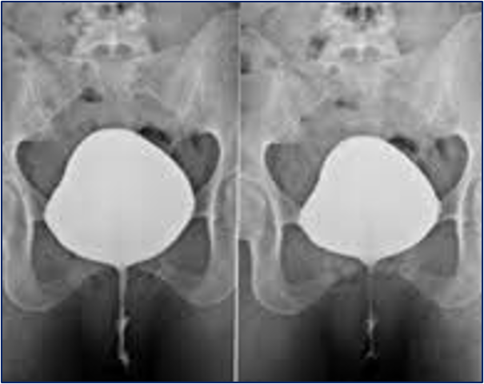
ESTUDIOS COMPLEMENTARIOS
ESTUDIOS POR IMÁGENES
CISTOGRAFÍA
Estudio radiográfico para valorar la pared y el interior de la vejiga
Administración de sustancia de contraste a través de un catéter que llega a vejiga
Evalúa posible reflujo vesicoureteral, lesiones de vejiga, anomalías estructurales en pared de vejiga

Slide 27
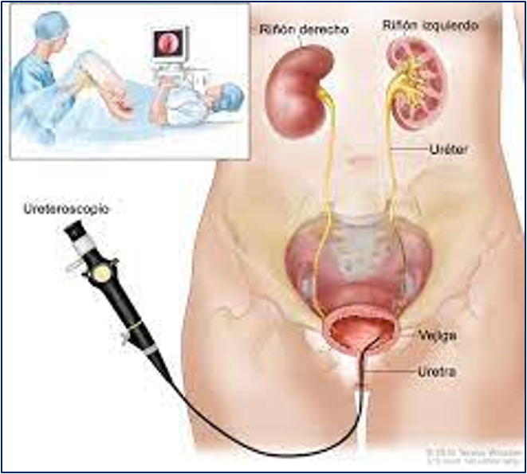
ESTUDIOS COMPLEMENTARIOS
ESTUDIOS POR IMÁGENES
PROCEDIMIENTOS UROLÓGICOS ENCOSCÓPICOS: CISTOSCOPÍA
Uso de endoscopio insertado por uretra o por vía percutánea (incisión)
Visualización directa de uretra, vejiga, uréteres, pelvis renal, orificios ureterales
Permite obtener muestra de orina de cada riñón
Permite tomar imágenes fijas o en movimiento

Slide 28
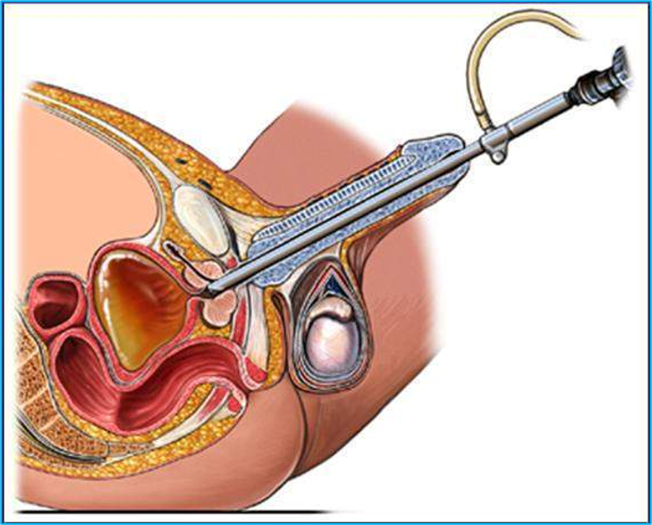
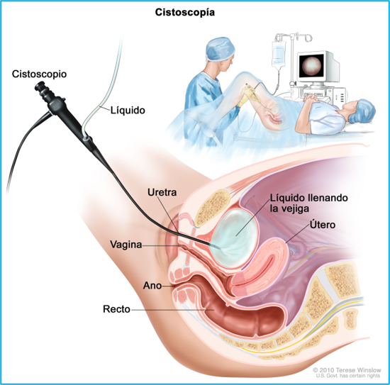
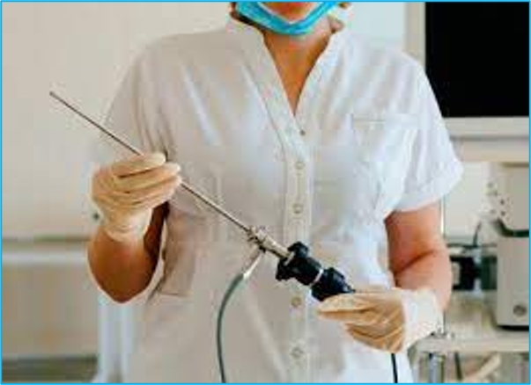

Slide 29
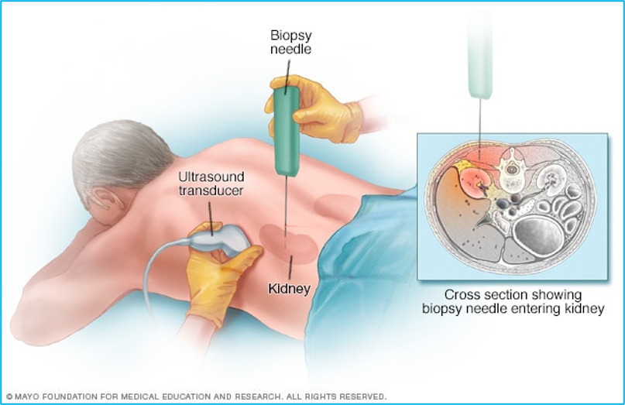
ESTUDIOS COMPLEMENTARIOS
ESTUDIOS POR IMÁGENES
BIOPSIA DE RIÑÓN
Obtención de una pequeña porción de corteza renal
Uso de vía percutánea (biopsia con aguja) o por vía abierta (incisión en flancos)
Colocación de vía IV y anestesia local en el sitio de ingreso
Introducción de aguja hasta cápsula renal
Verificación de ubicación de aguja por ecografía/fluoroscopia
Indicado en: CA renal, IRA inexplicable, proteinuria, hematuria persistente, rechazo de trasplante y glomerulopatías
Análisis citológico

Slide 30
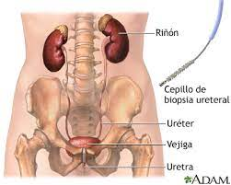
ESTUDIOS COMPLEMENTARIOS
ESTUDIOS POR IMÁGENES
BIOPSIA POR CEPILLADO RENAL/URETERAL
Uso de endoscopio para recolectar células o tejidos de pelvis renal o uréter
Primero, exploración cistoscópica
Cepillado de lesión sospechosa
Indicada en sospecha de tumores, coágulos, cálculos, anomalías estructurales
Análisis citológico

Slide 31
BIBLIOGRAFÍA
Hinkle, J. y Cheever, K. (2019). Tratamiento de pacientes con alteraciones urinarias. En Brunner y Suddarth. Enfermería Medicoquirúrgica (Vol. 2). (14ª Ed.). Barcelona, España: Wolters Kluwer

Slide 32

MUCHAS GRACIAS POR SU ATENCIÓN!!
¿PREGUNTAS???

